Slide 1
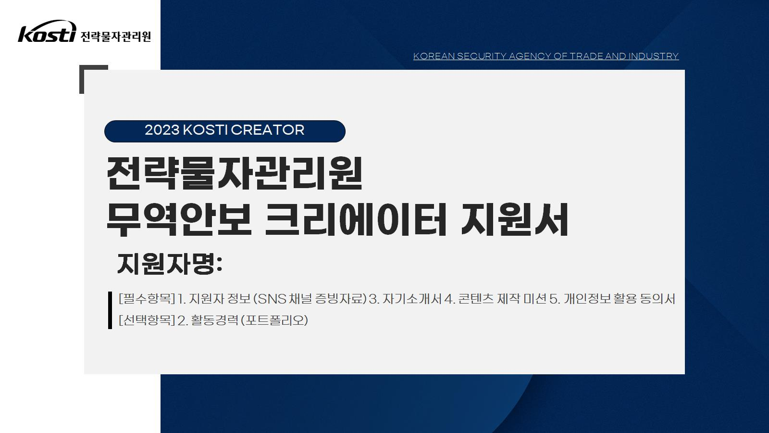

Slide 2
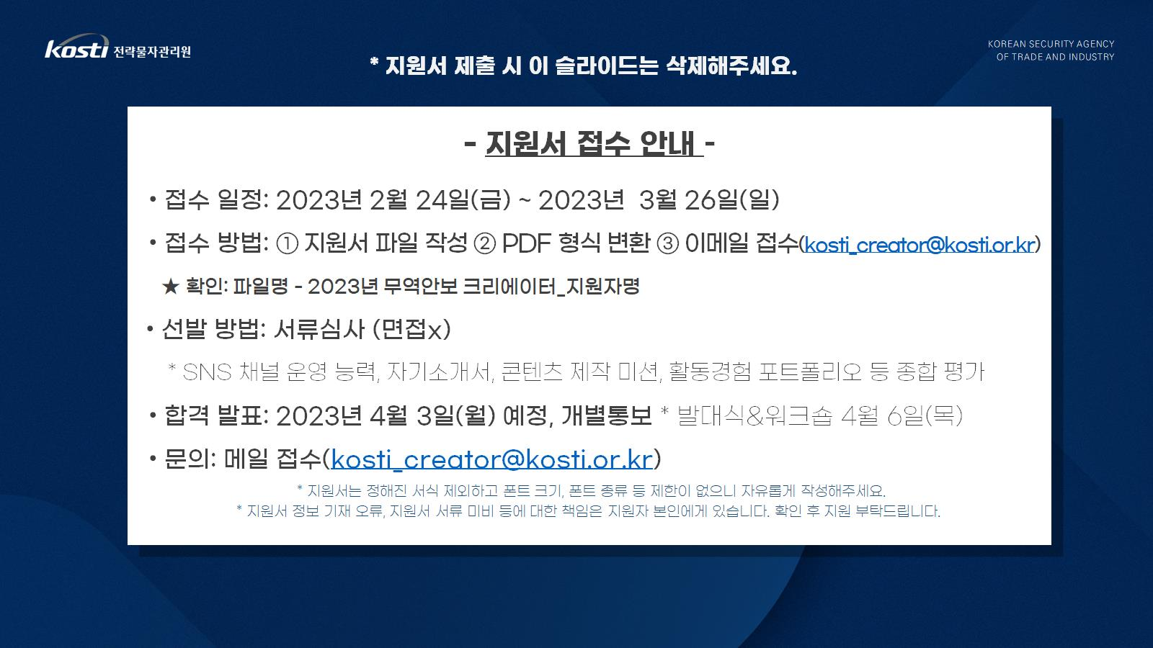

Slide 3
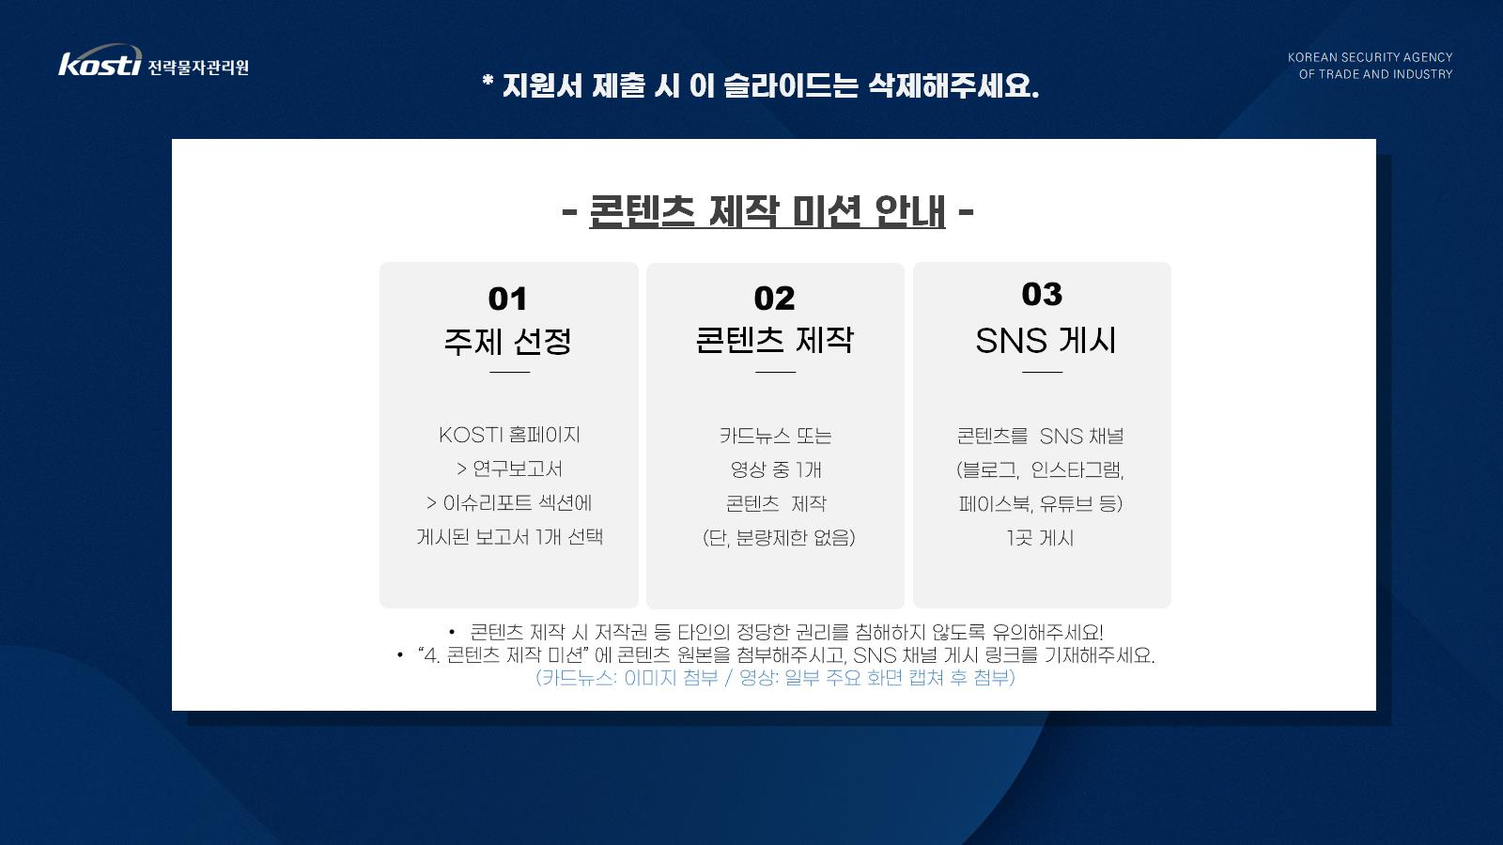

Slide 4
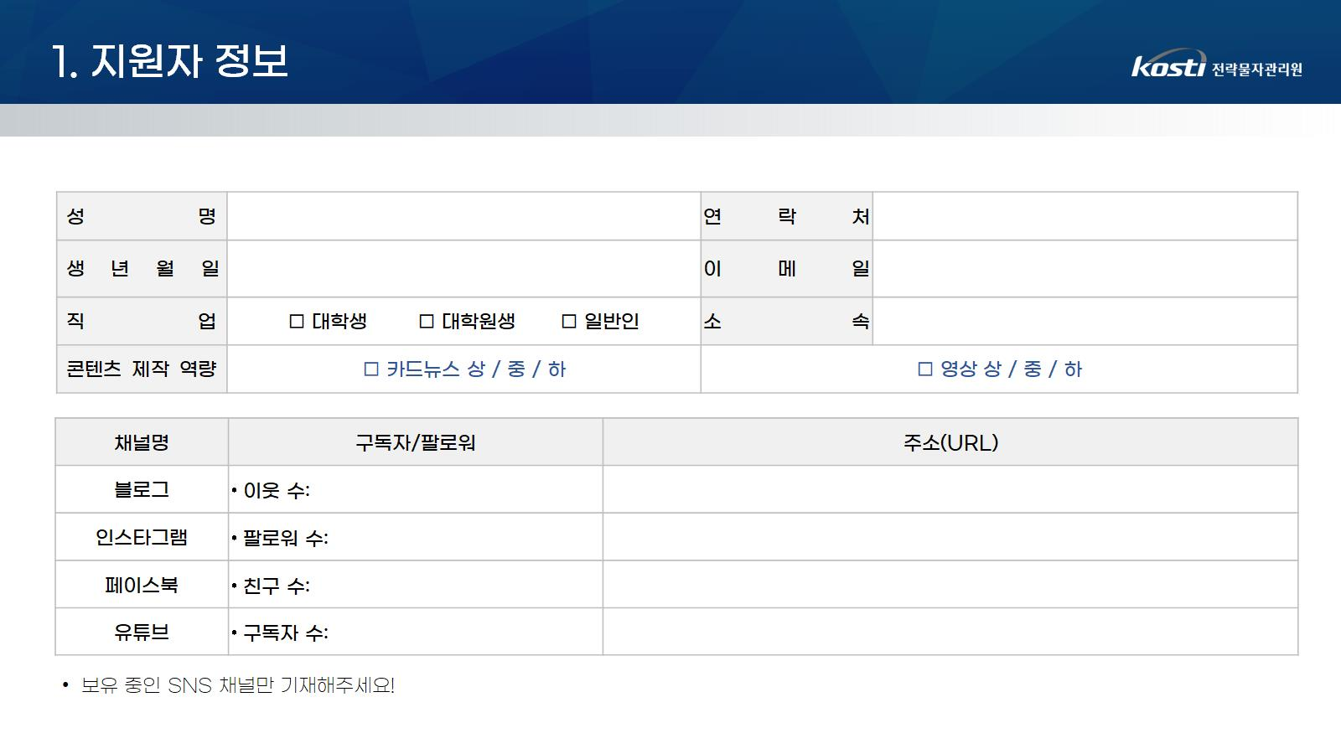

Slide 5
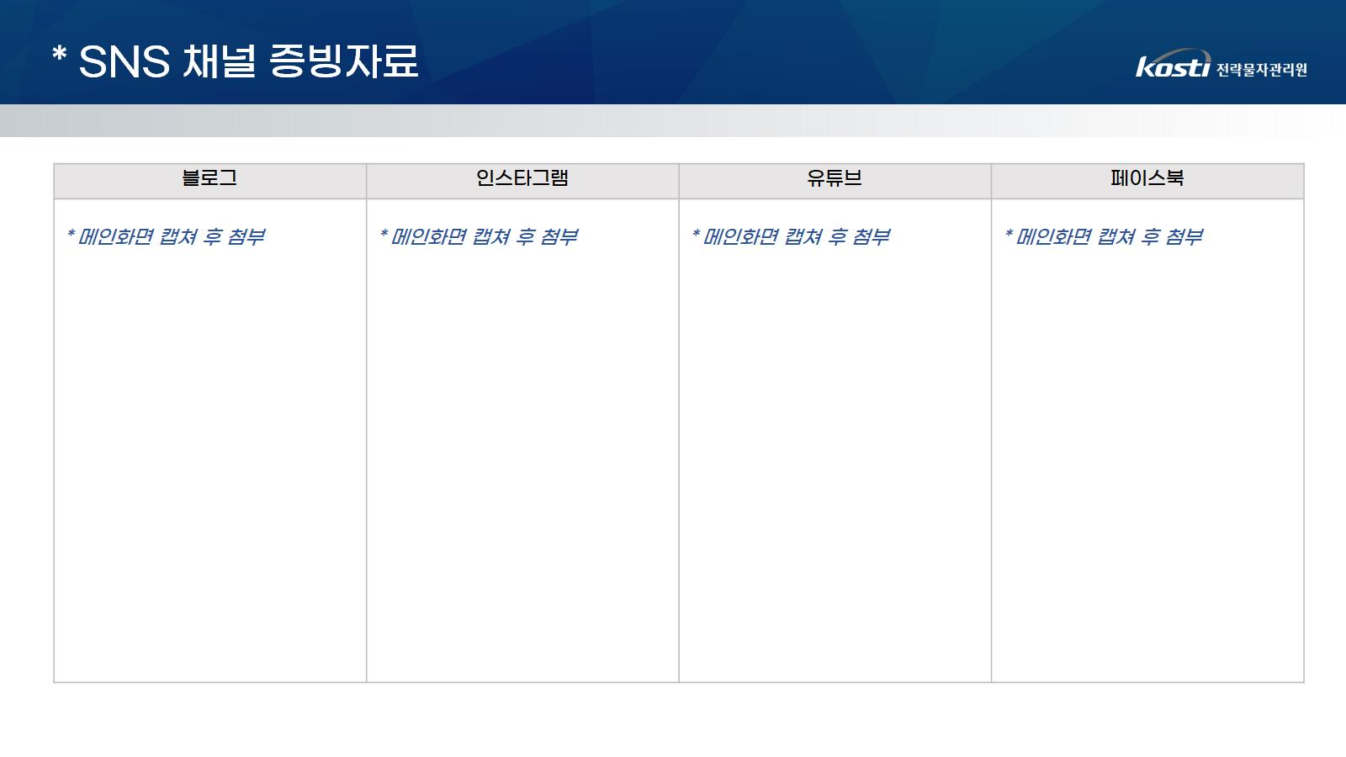

Slide 6
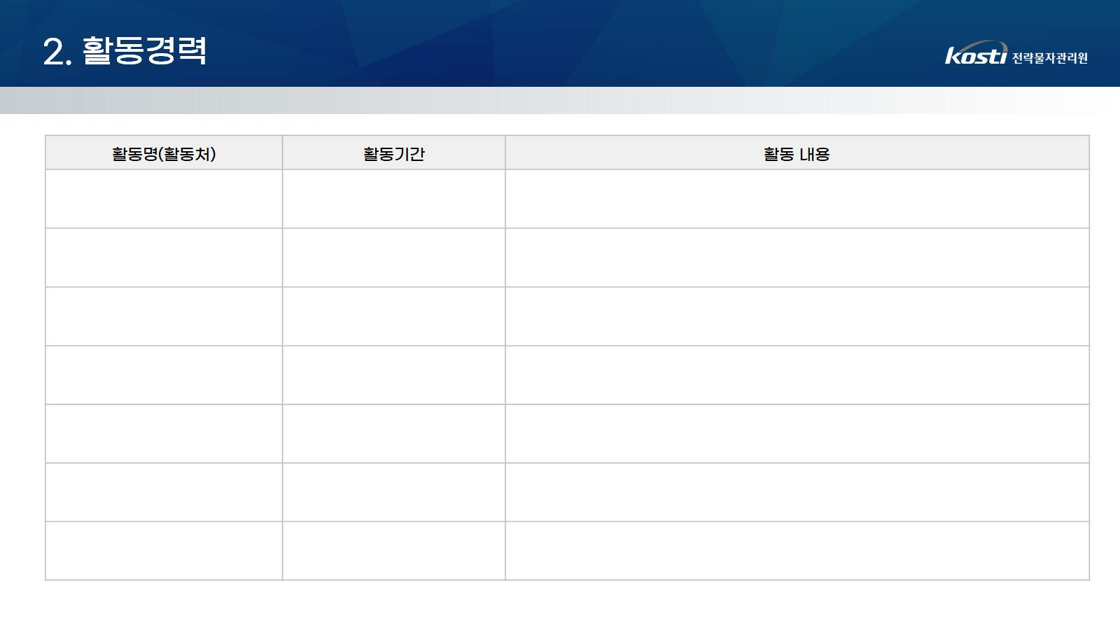

Slide 7
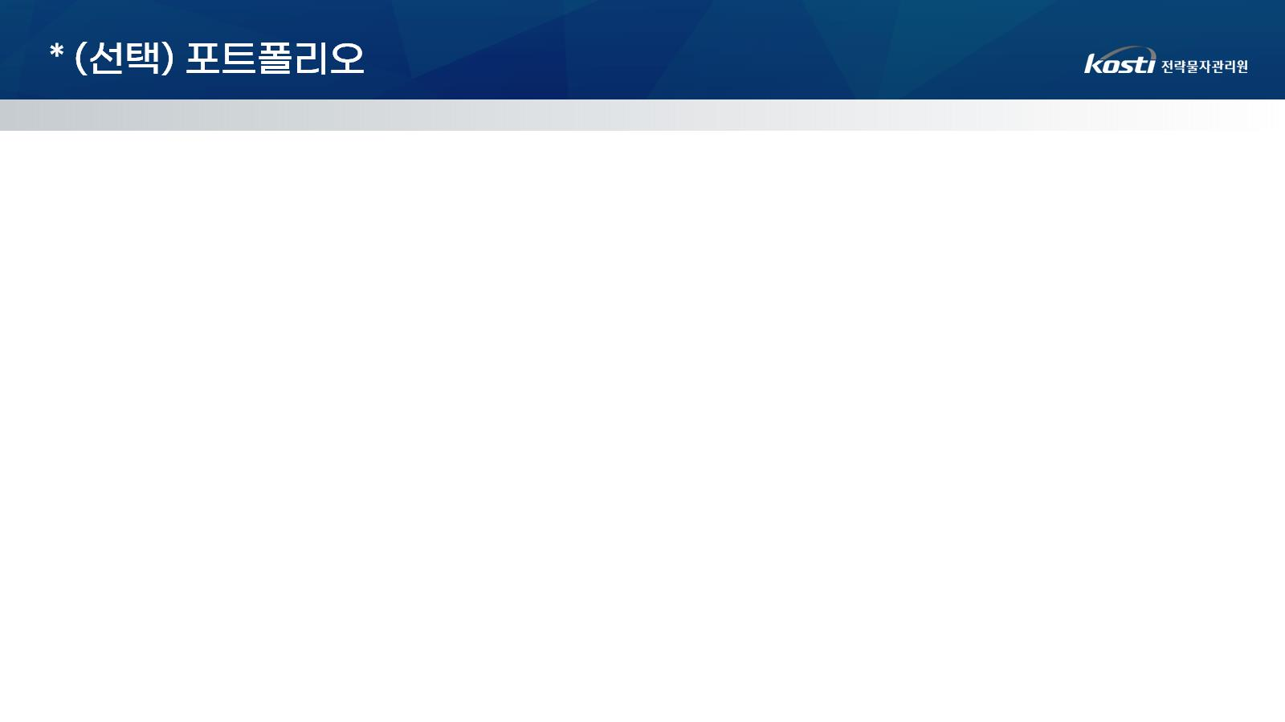
* 자유형식으로 작성해주세요. (분량 제한 없음)
* 포트폴리오 미제출시 이 페이지는 삭제해주세요.

Slide 8
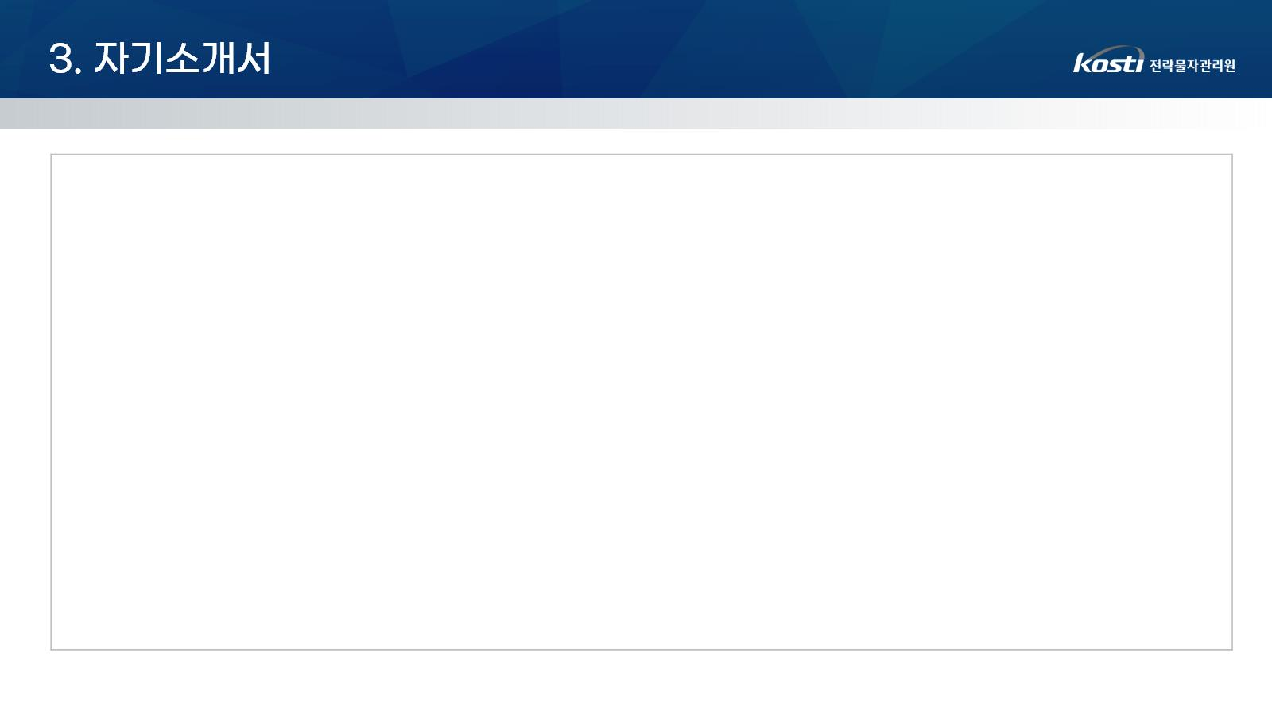
* 규격: 11pt, 1장 이내 분량 * 내용: 지원동기, 활동계획 등 자유롭게 기재

Slide 9
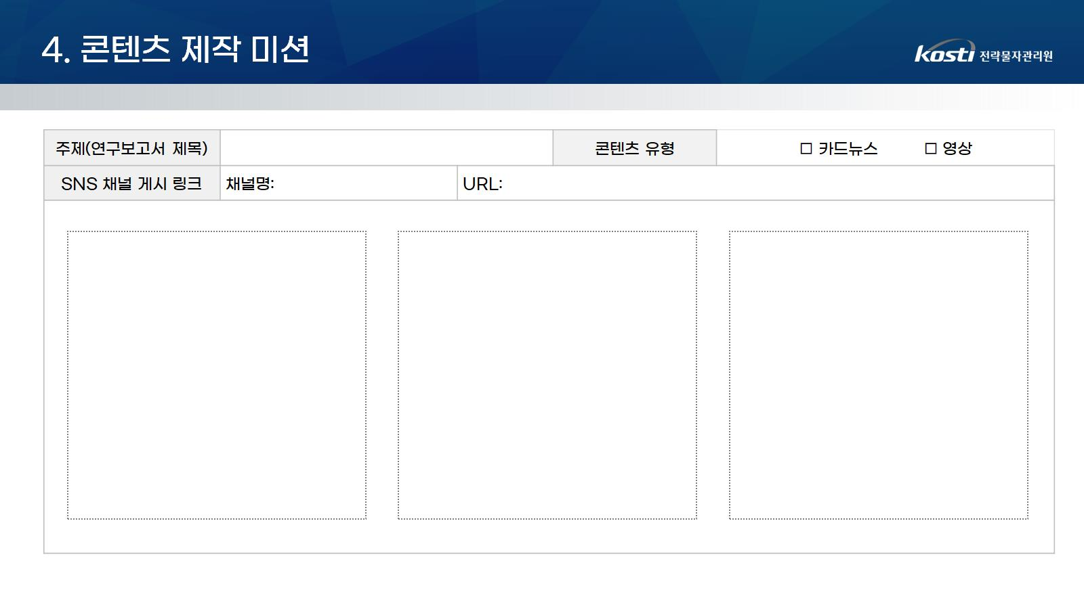
* 콘텐츠 원본 첨부 *
카드뉴스: 이미지 첨부
영상: 일부 주요 화면 캡쳐 후 첨부

Slide 10
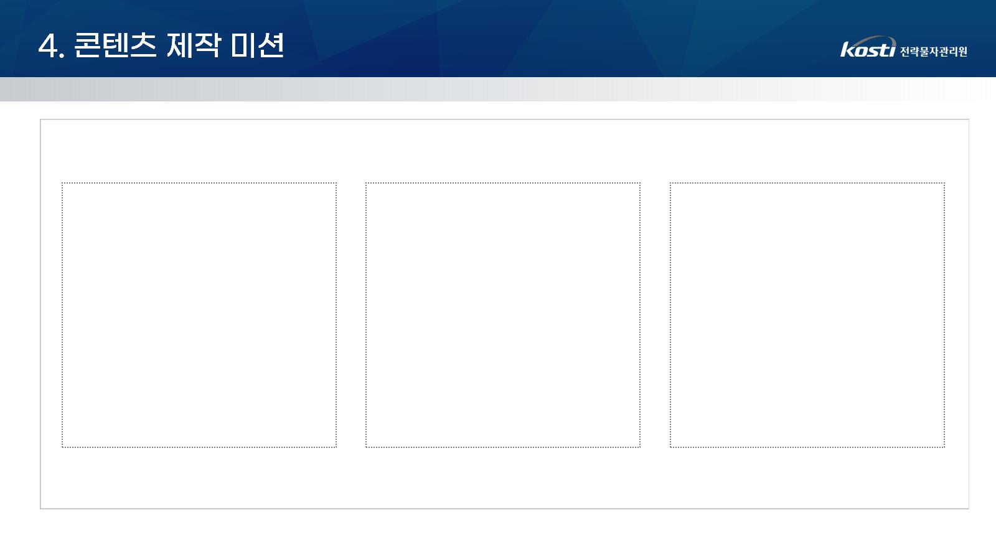

Slide 11
